Slide 1
HIDROCARBUROS
AROMÁTICOS

Slide 2
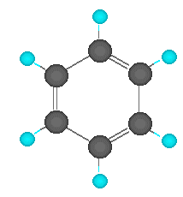
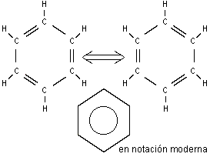
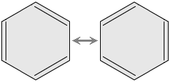
COMPUESTOS AROMÁTICOS
Son todos aquellos con estructura parecida al benceno.
Benceno : C₆H₆

Slide 3
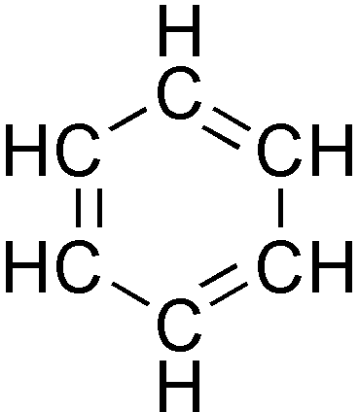
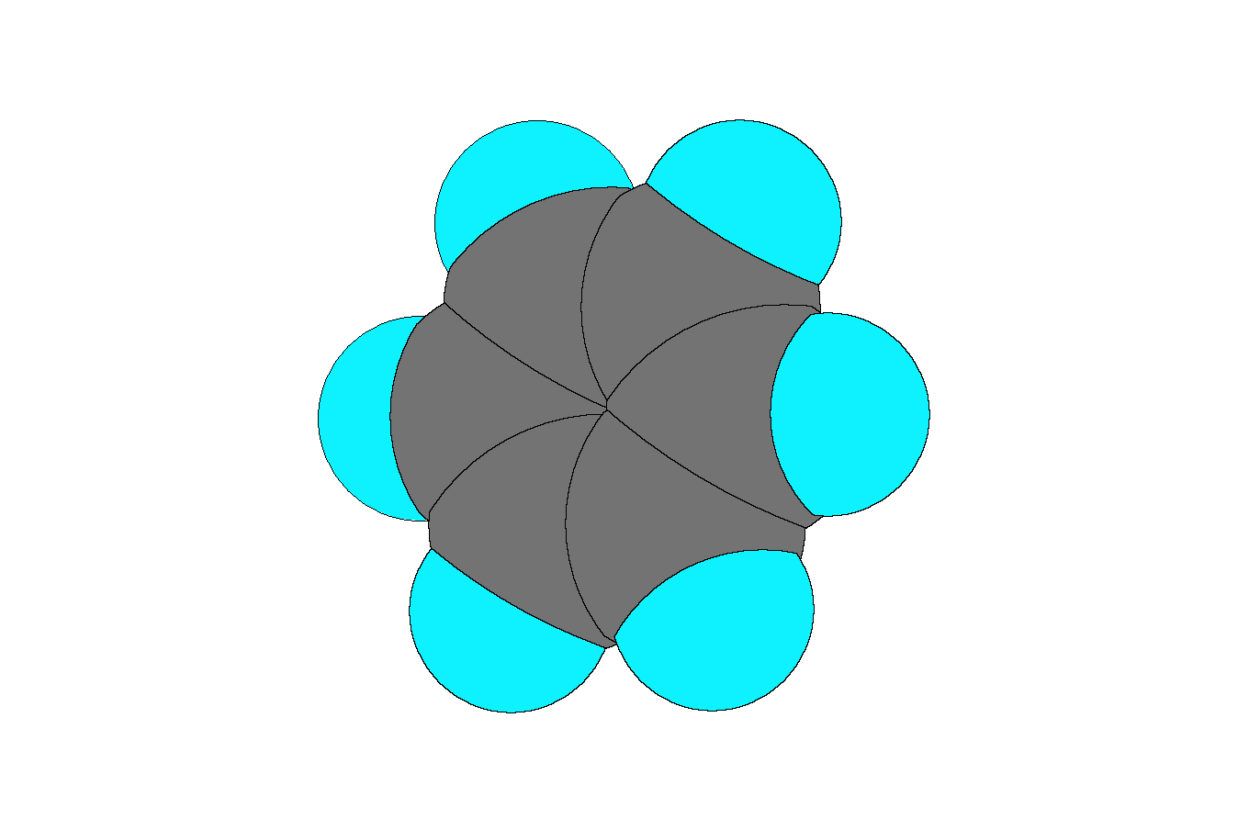
estructura del benceno de Kekulé
6 carbonos en un anillo
3 dobles enlaces

Slide 4
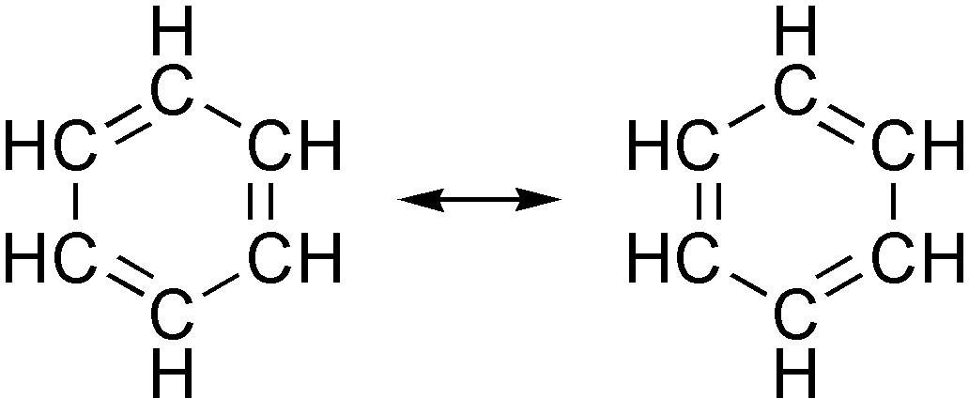
Benceno es un híbrido de esas dos estructuras de Kekulé.
Hay resonancia entre ambas figuras

Slide 5
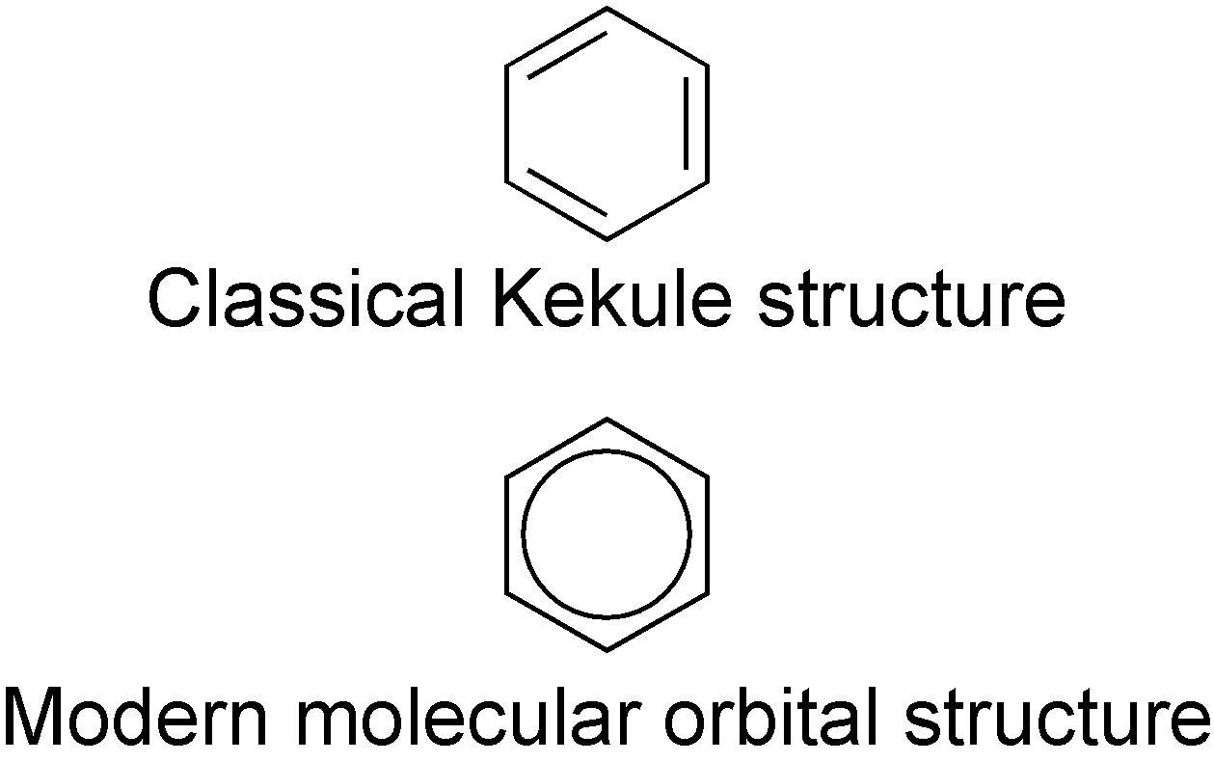
La estructura del benceno puede ser representada en dos formas abreviadas.
CH
CH
La esquina de cada hexágono representa un carbono y un átomo de hidrógeno.

Slide 6
NOMENCLATURA
Un benceno sustituído se deriva de reemplazar uno o más átomos de hidrógeno del benceno por un átomo o grupo de átomos.
Un benceno monosustituído tiene la fórmula C₆H₅G donde G es el grupo que reemplaza un átomo de hidrógeno. Todos los átomos de hidrógeno del benceno son equivalentes.

Slide 7
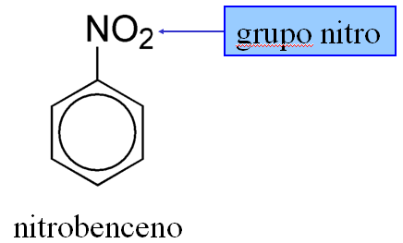
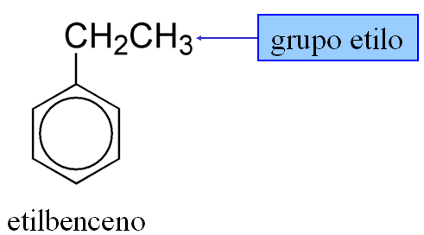
MONOSUSTITUIDOS
Algunos bencenos monosustituidos son nombrados adicionando el nombre del grupo sustituyente como un prefijo a la palabra benceno.
El nombre se escribe como una sola palabra.

Slide 8
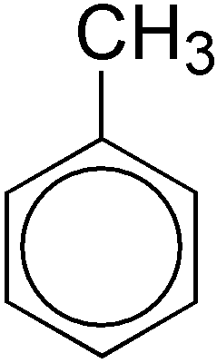
Ciertos bencenos mono sustituídos tienen nombres especiales.
grupo metil
tolueno

Slide 9
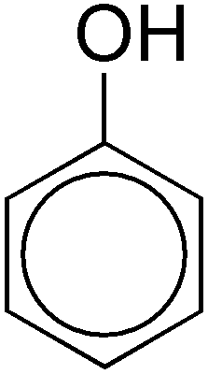
grupo hidroxilo
fenol

Slide 10
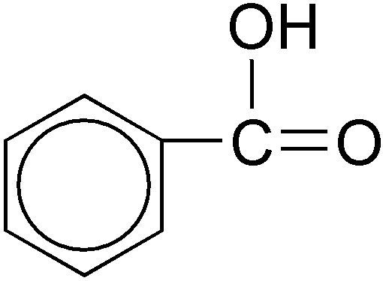
grupo carboxilo
ácido benzoico

Slide 11
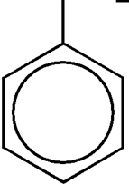
BENCENO COMO SUSTITUYENTE
Se utiliza para nombrar compuestos que no pueden ser nombrados fácilmente como derivados del benceno.

Slide 12
BENCENO DI - SUSTITUIDO
Tres isómeros son posibles cuando dos sustituyentes reemplazan el hidrógeno en una molécula benceno
Los prefijos orto-, meta- y para- (o-, m- y p-) son los nombres utilizados en los bencenos di-sustituídos.

Slide 13
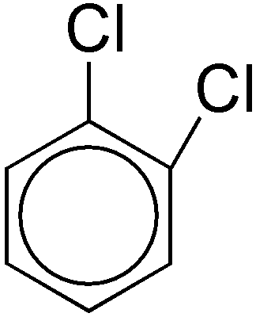
benceno orto di-sustituídos
sustituyentes están en carbonos adyacentes
orto-diclorobenceno (1,2-diclorobenceno)

Slide 14
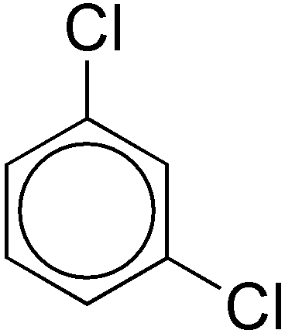
benceno meta di-sustituidos
meta-diclorobenceno (1,3-diclorobenceno)

Slide 15
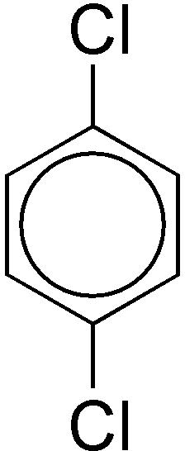
benceno para disustituido
sustituyentes están en lados opuestos del anillo bencénico
para-diclorobenceno (1,4-diclorobenceno)

Slide 16
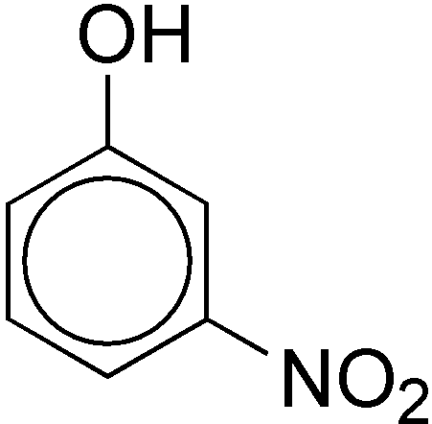
Cuando un benceno monosustituído tiene otro sustituyente, el nombre del compuesto viene a ser el nombre base del compuesto disustituido
m-nitrofenol
fenol

Slide 17
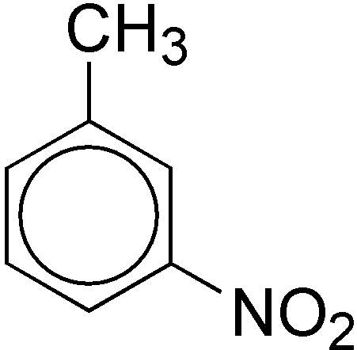
m-nitrotolueno
tolueno

Slide 18
BENCENOS TRI Y POLI - SUSTITUIDOS
Cuando un anillo bencénico tiene dos o más sustituyentes, se numeran los átomos de carbono del anillo.
La numeración comienza en uno de los grupos sustituyentes.
La numeración puede hacerse en el sentido o en contra del giro de las manecillas del reloj.
La numeración debe hacerse en la dirección que de al grupo sustituyente los números más bajos posibles.

Slide 19
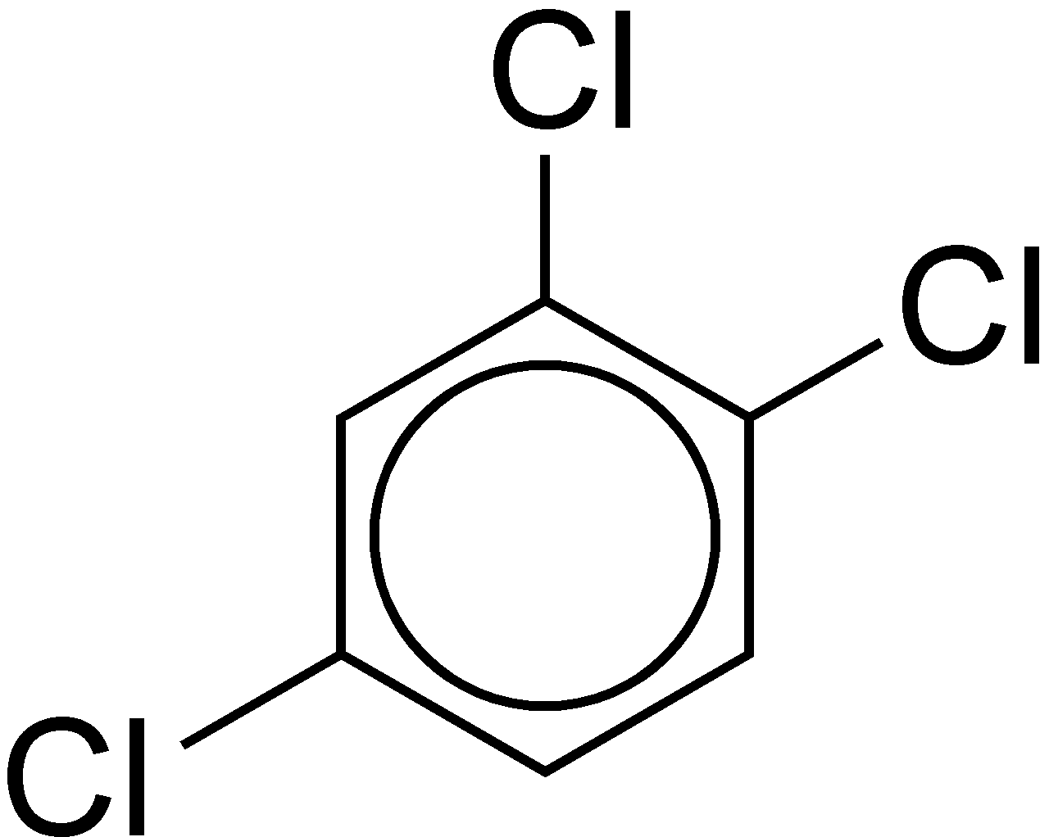
6-cloro
Sentido de los punteros del reloj
1-cloro
6
5
1
4
2
4-cloro
3
1,4,6-triclorobenceno

Slide 20
2-cloro
Sentido inverso a los punteros del reloj
1-cloro
Los cloros sustituyentes tienen los números más bajos
2
3
1
4
6
4-cloro
5
1,2,4-triclorobenceno

Slide 21
Cuando al compuesto se le da nombre como derivado especial del compuesto principal, se considera que el sustituyente ocupa la posición C-1 del anillo.

Slide 22
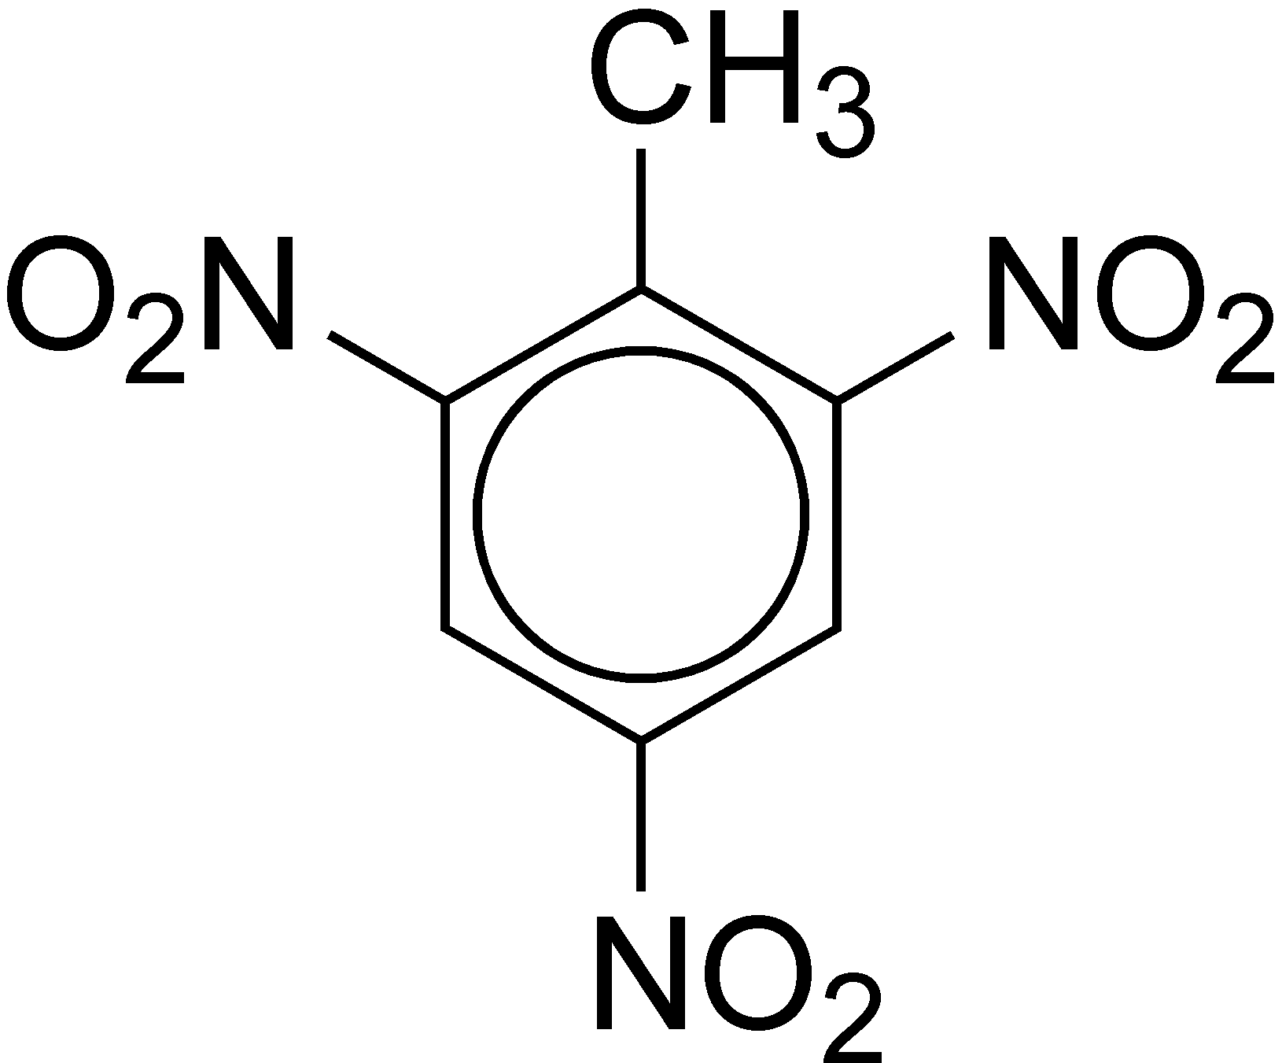
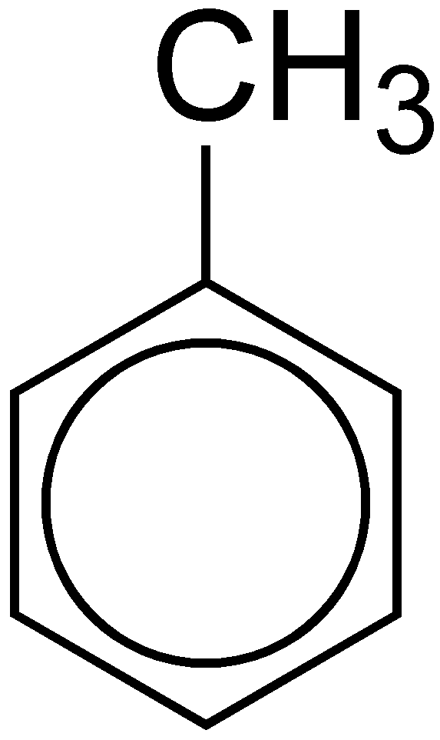
1
1
6
2
6
2
3
5
3
5
4
4
toluene
2,4,6-trinitrotolueno (TNT)

Slide 23
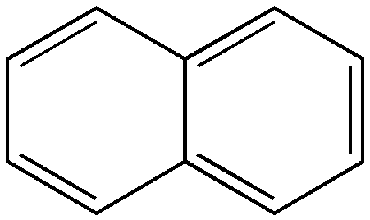
NAFTALENO

